Slide 1
I nostri lavori
Scuola Primaria San Bernardo
A.sc. 2021/2022
Classe 4^
Maestre Vincenzina Bevacqua e Sacco Giovanna

Slide 2
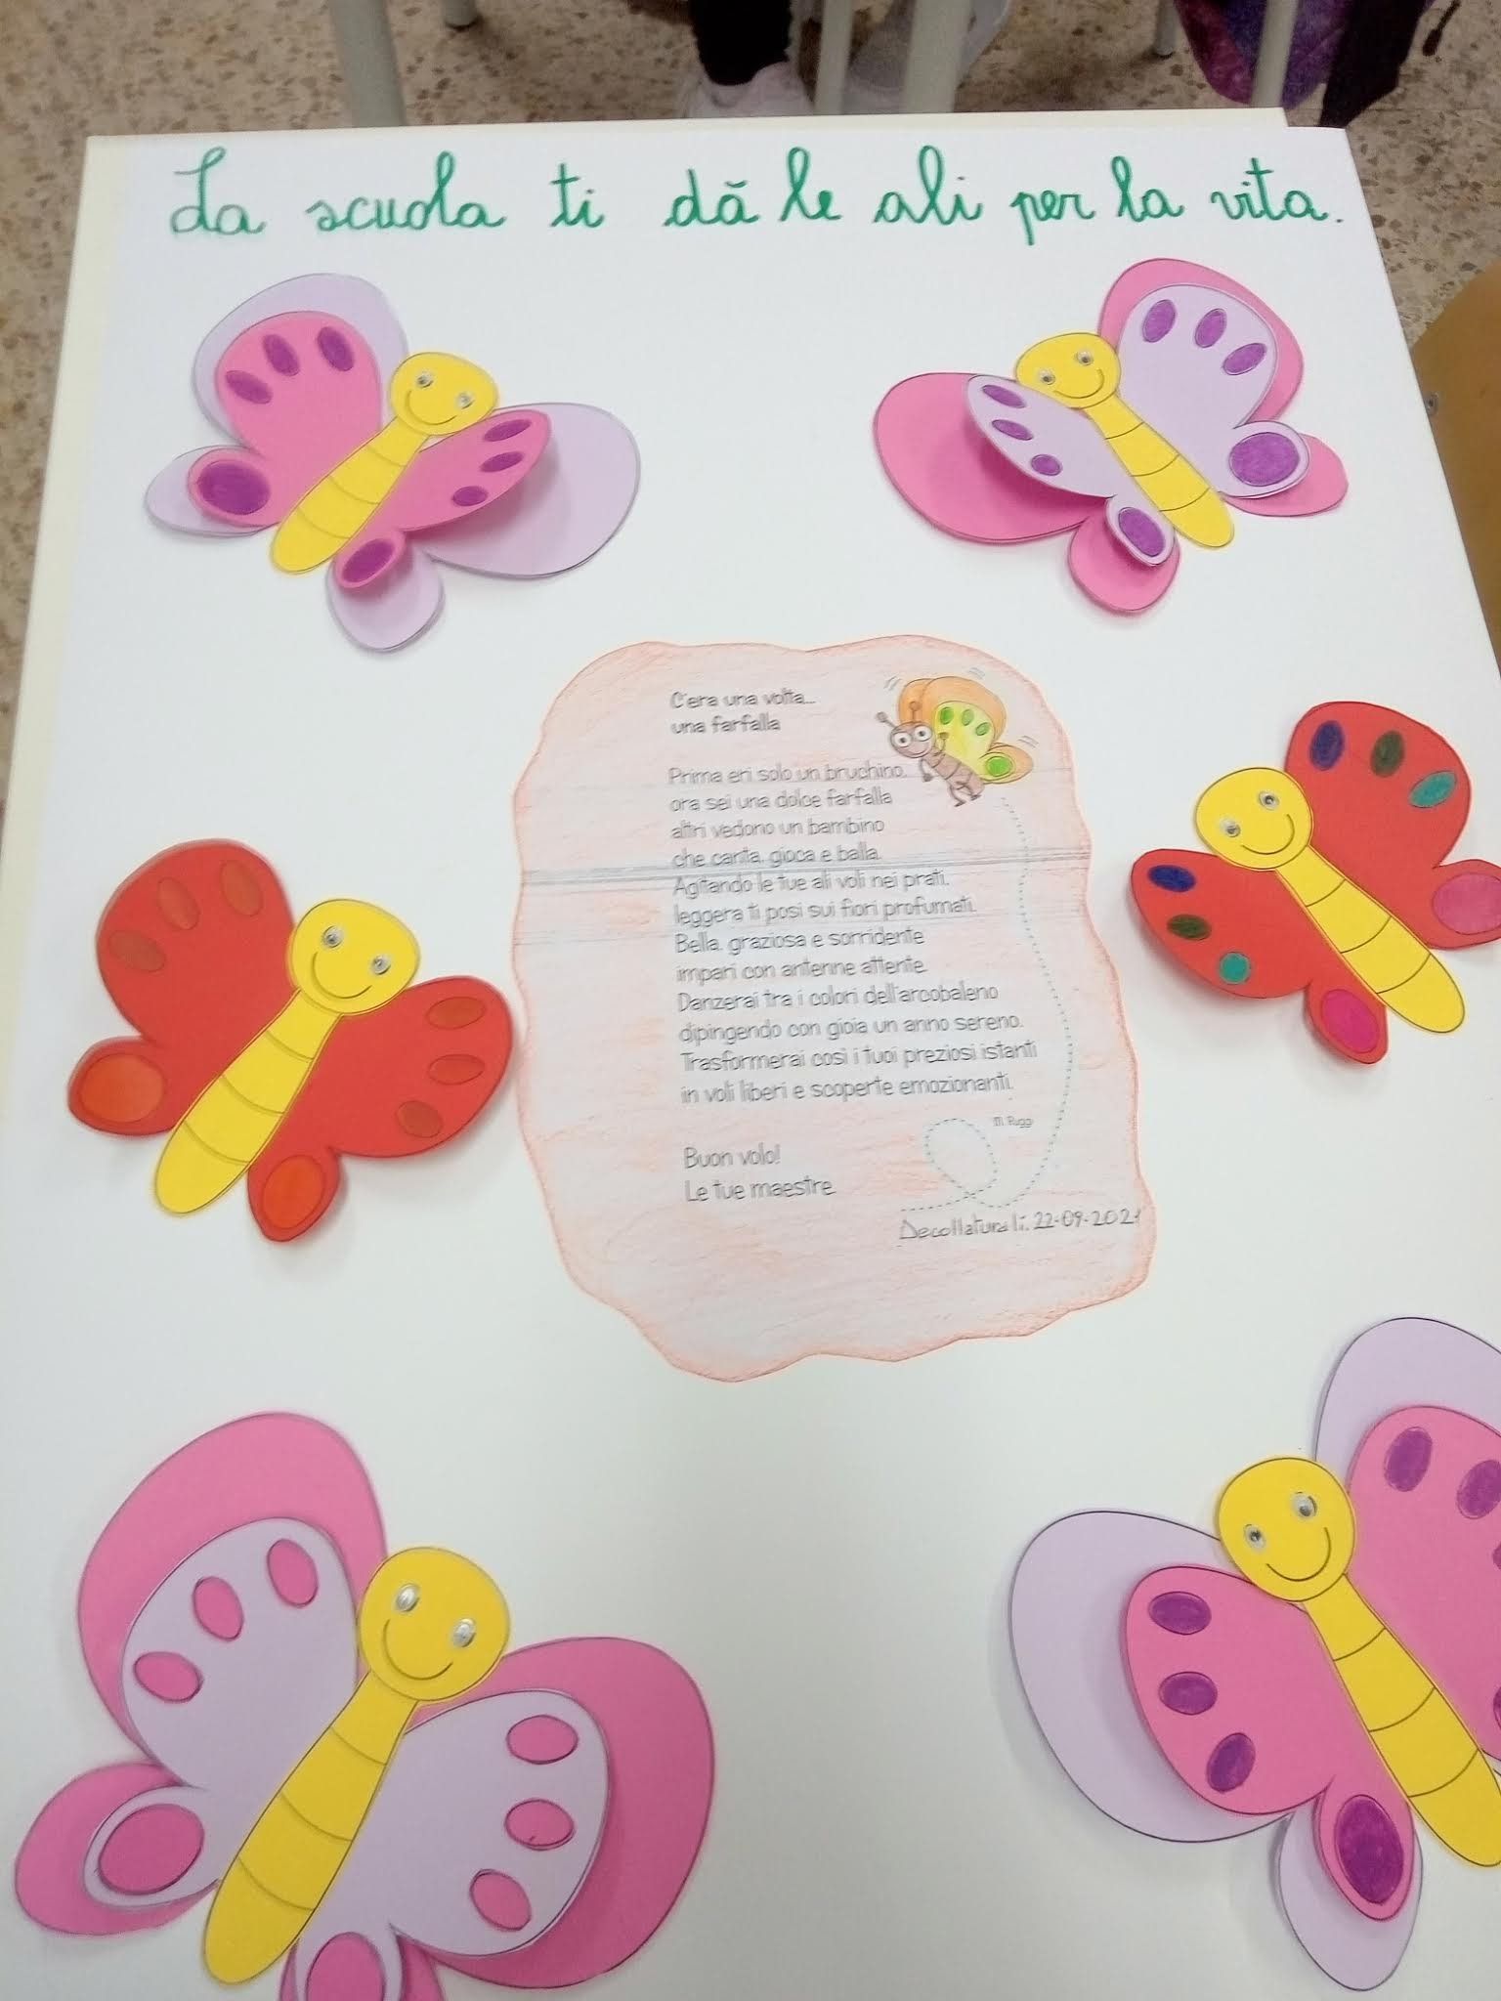
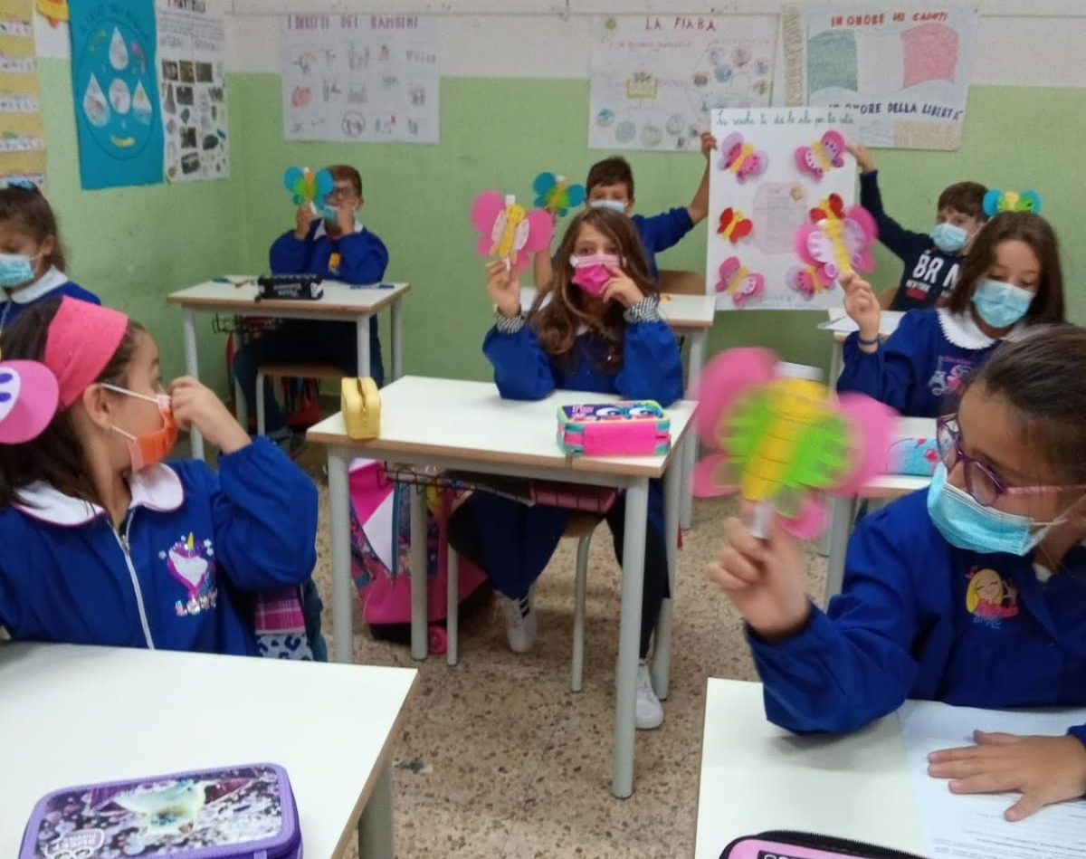
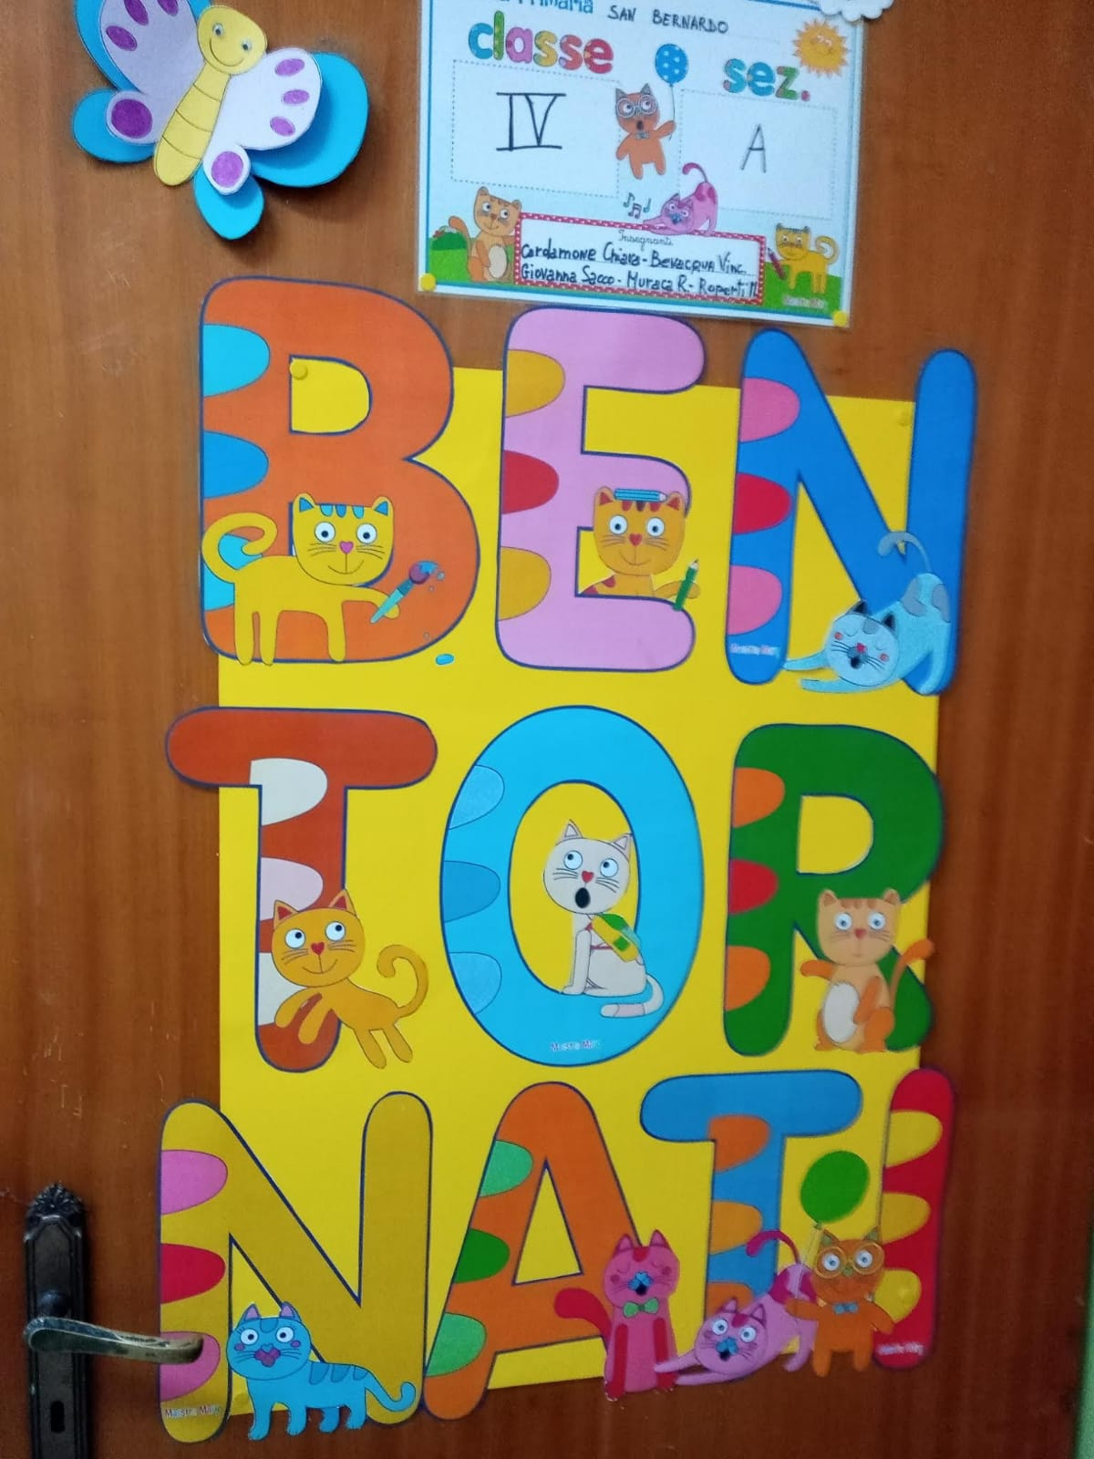
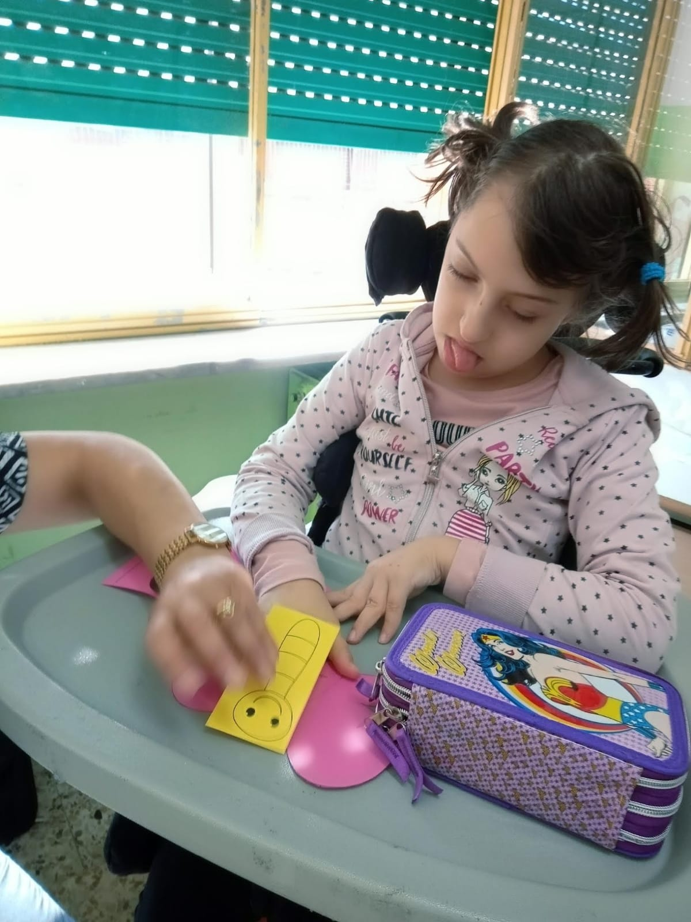
Manufatti relativi a ricorrenze varie
ACCOGLIENZA

Slide 3
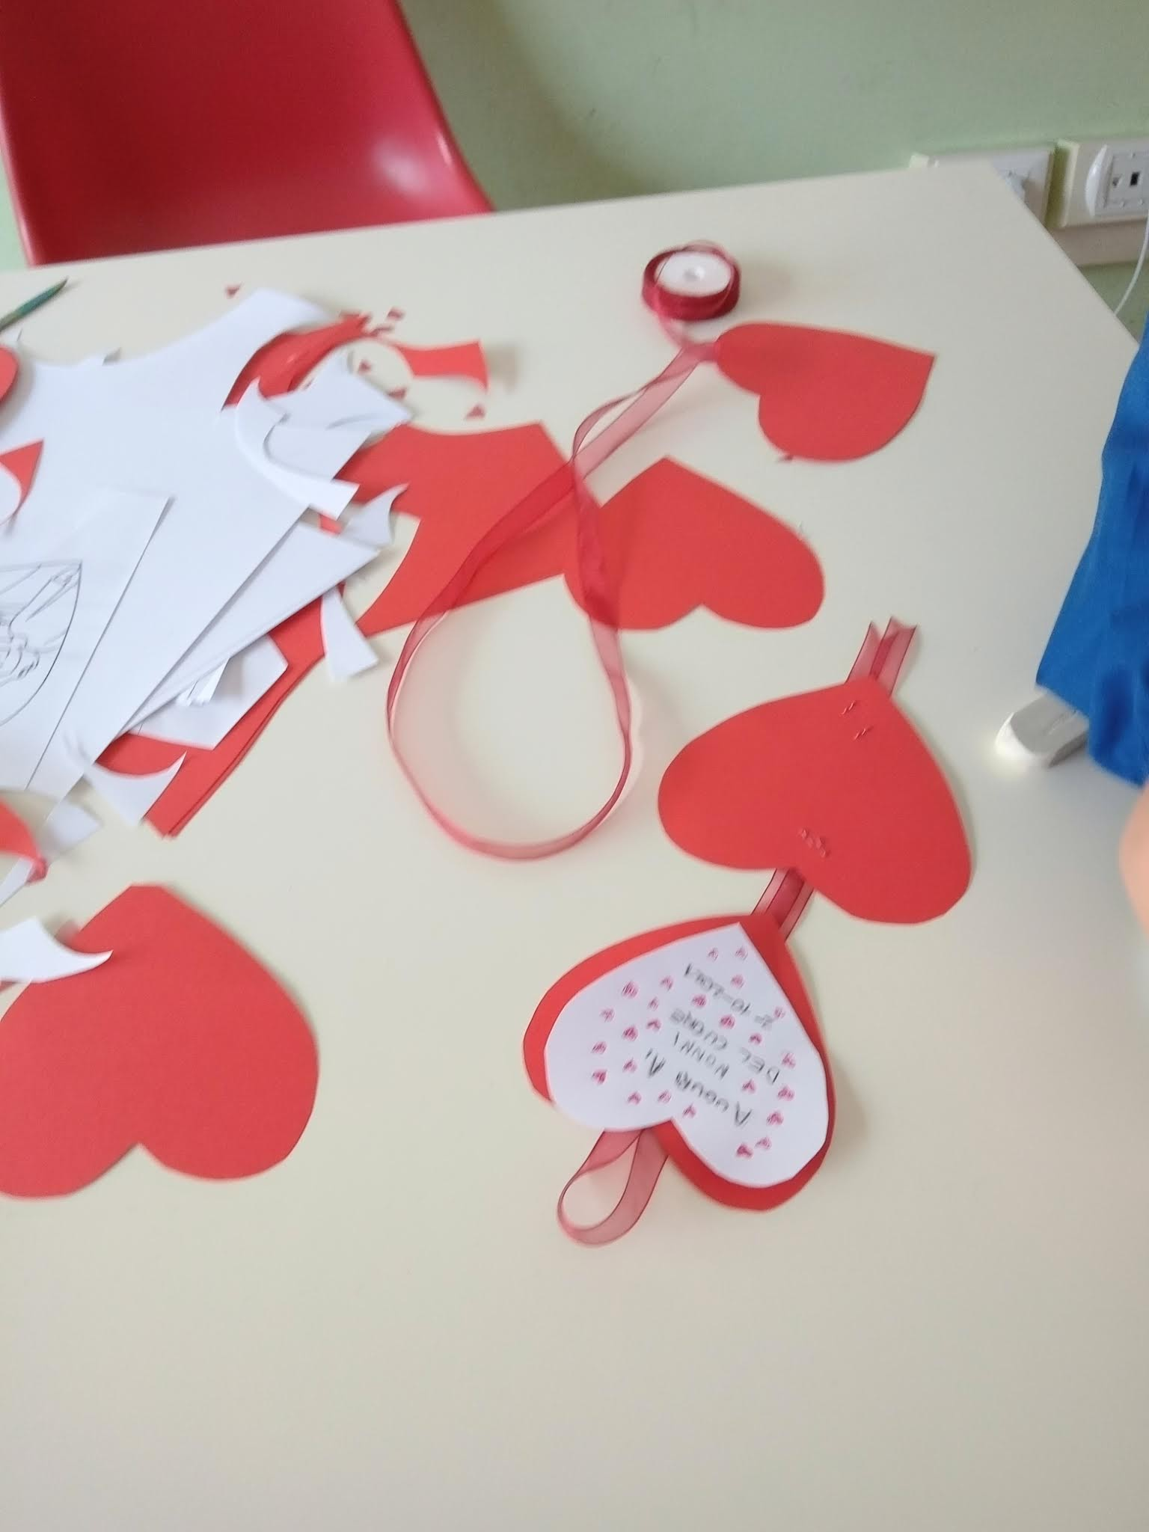
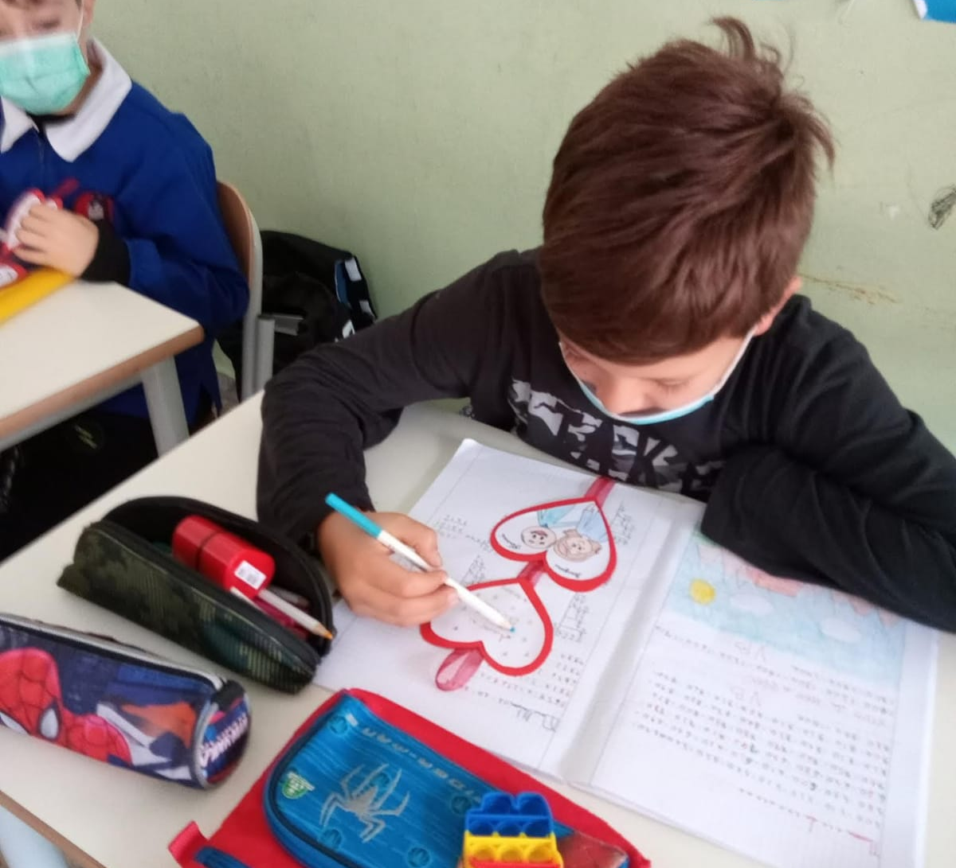
La festa dei nonni

Slide 4
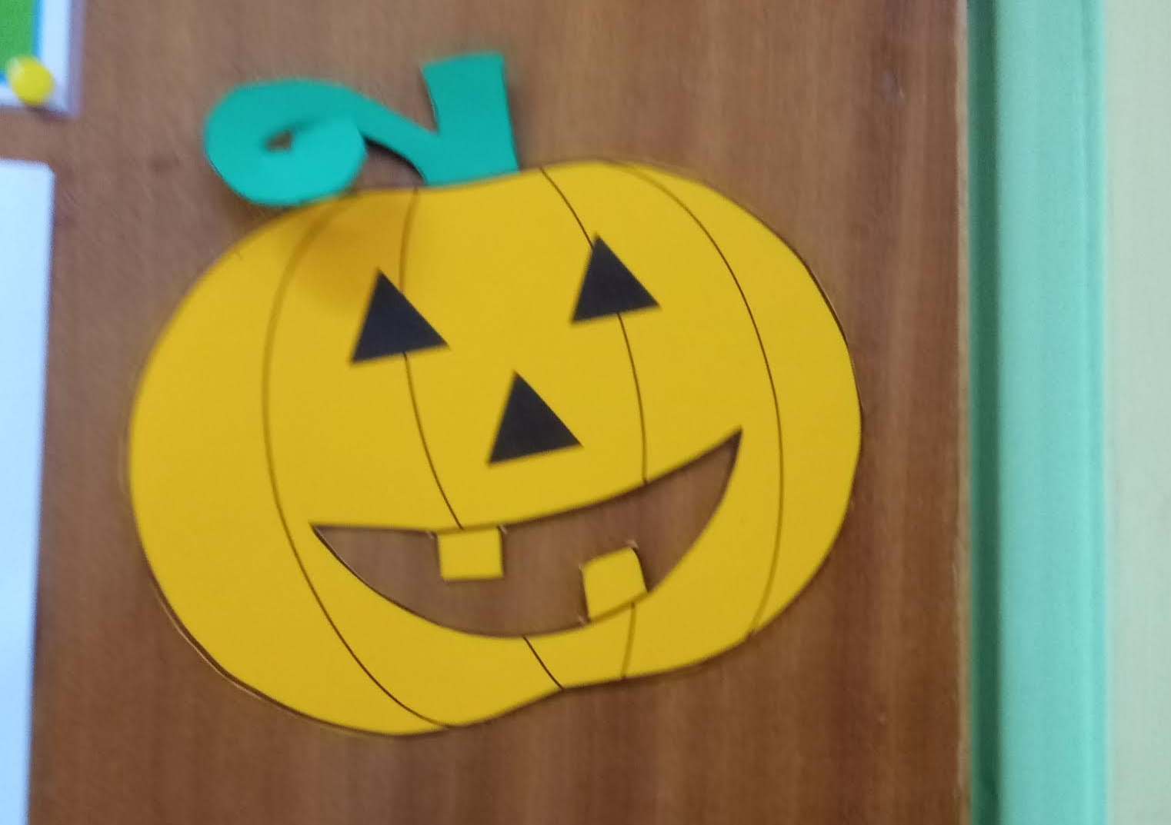
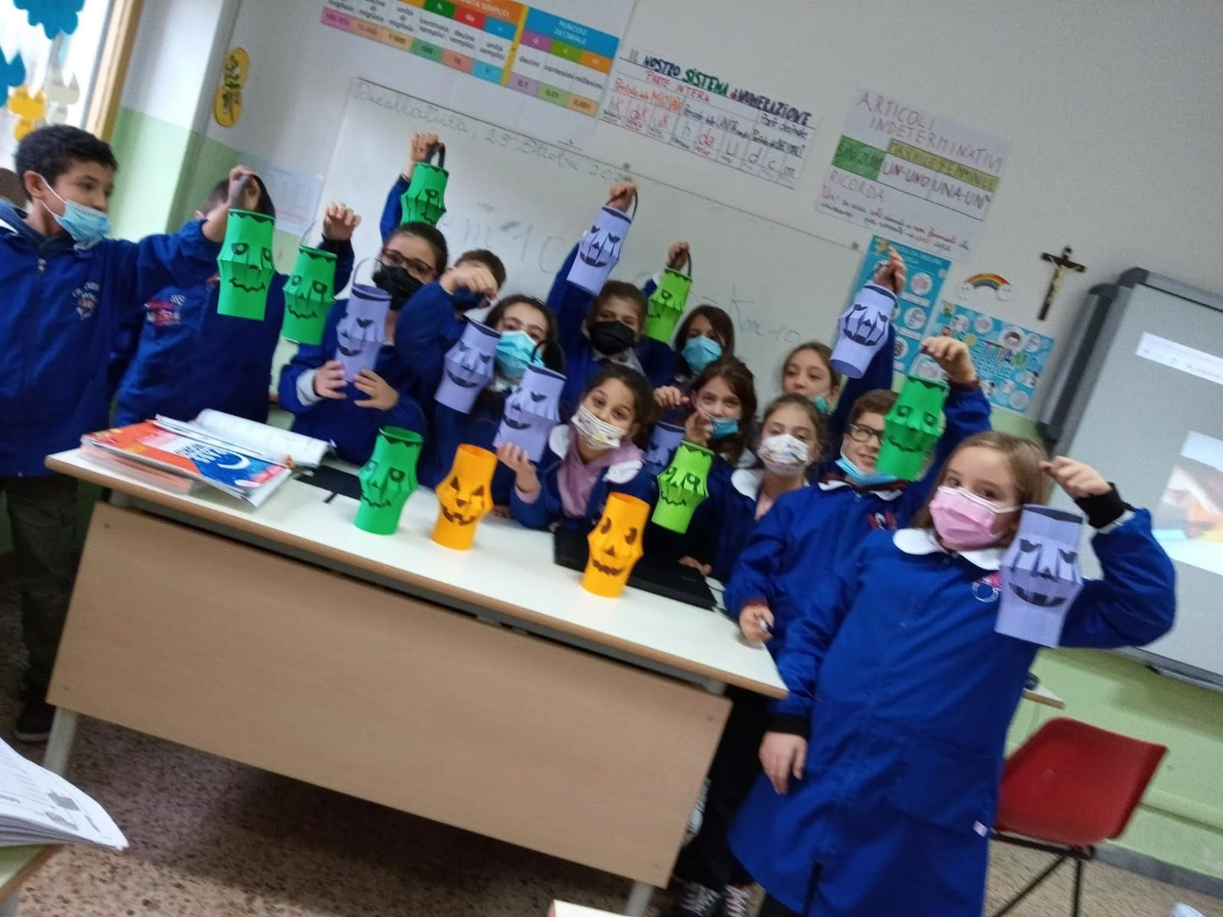
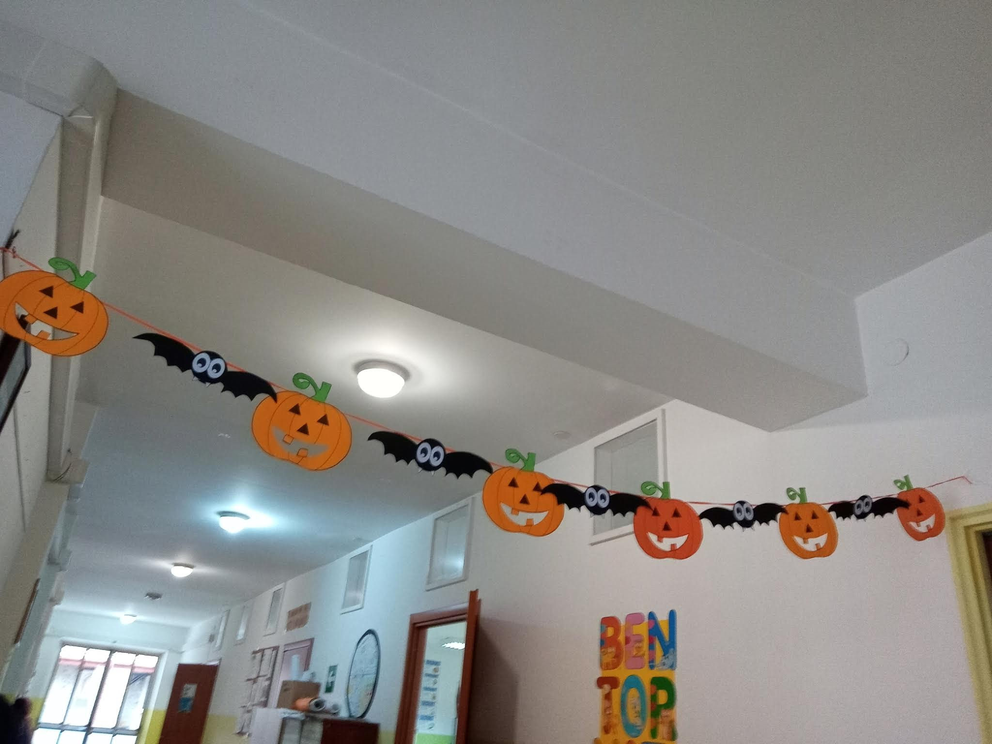
Halloween

Slide 5
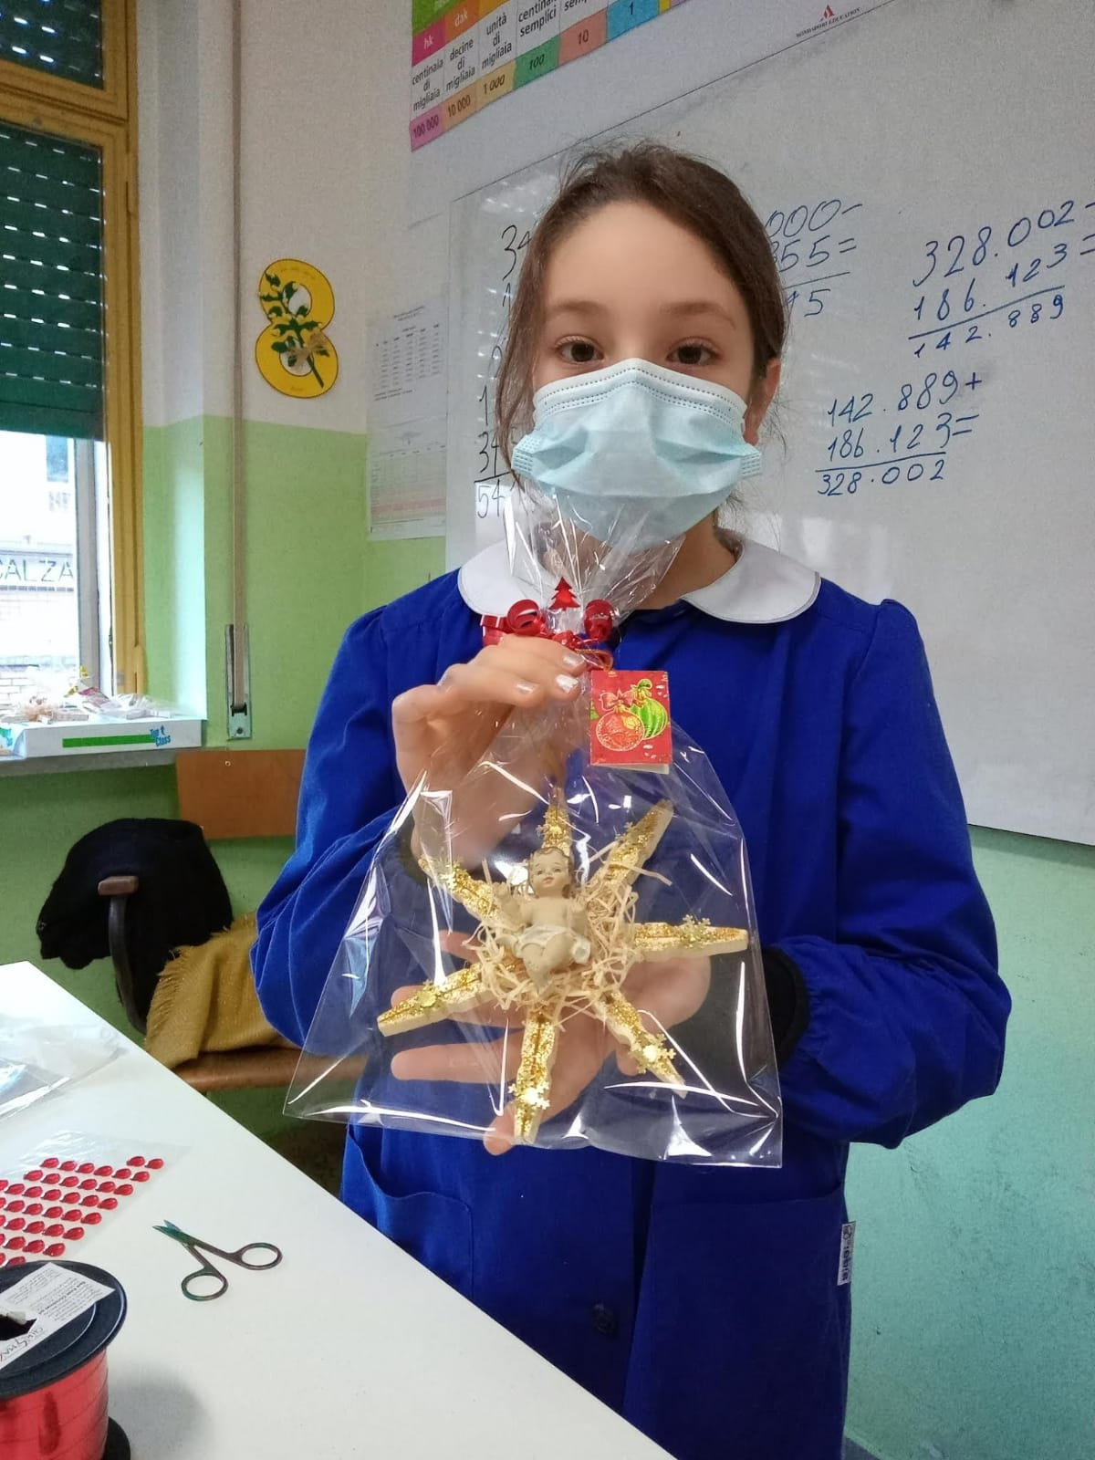
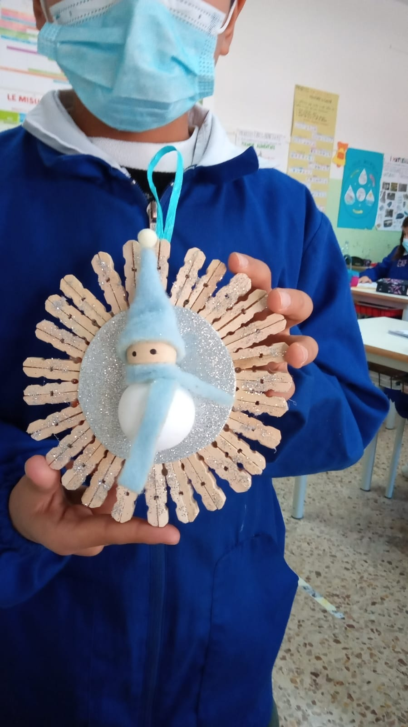
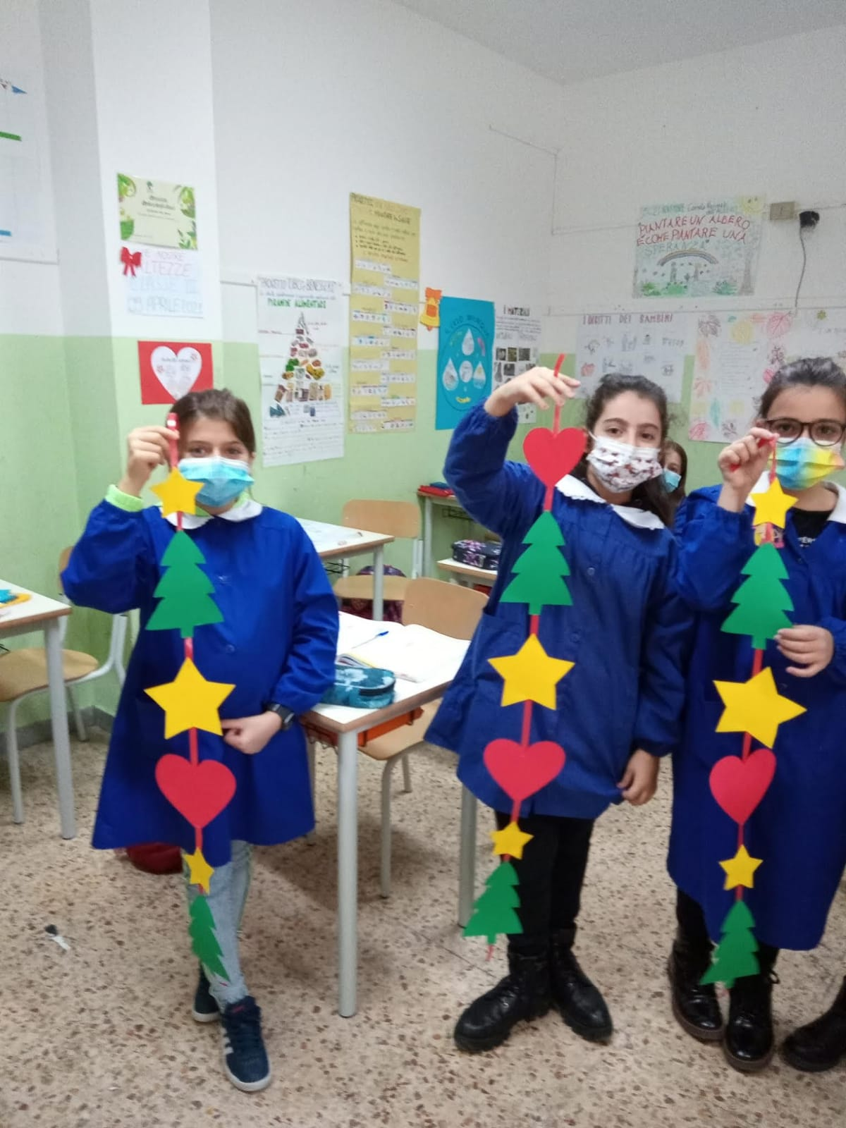
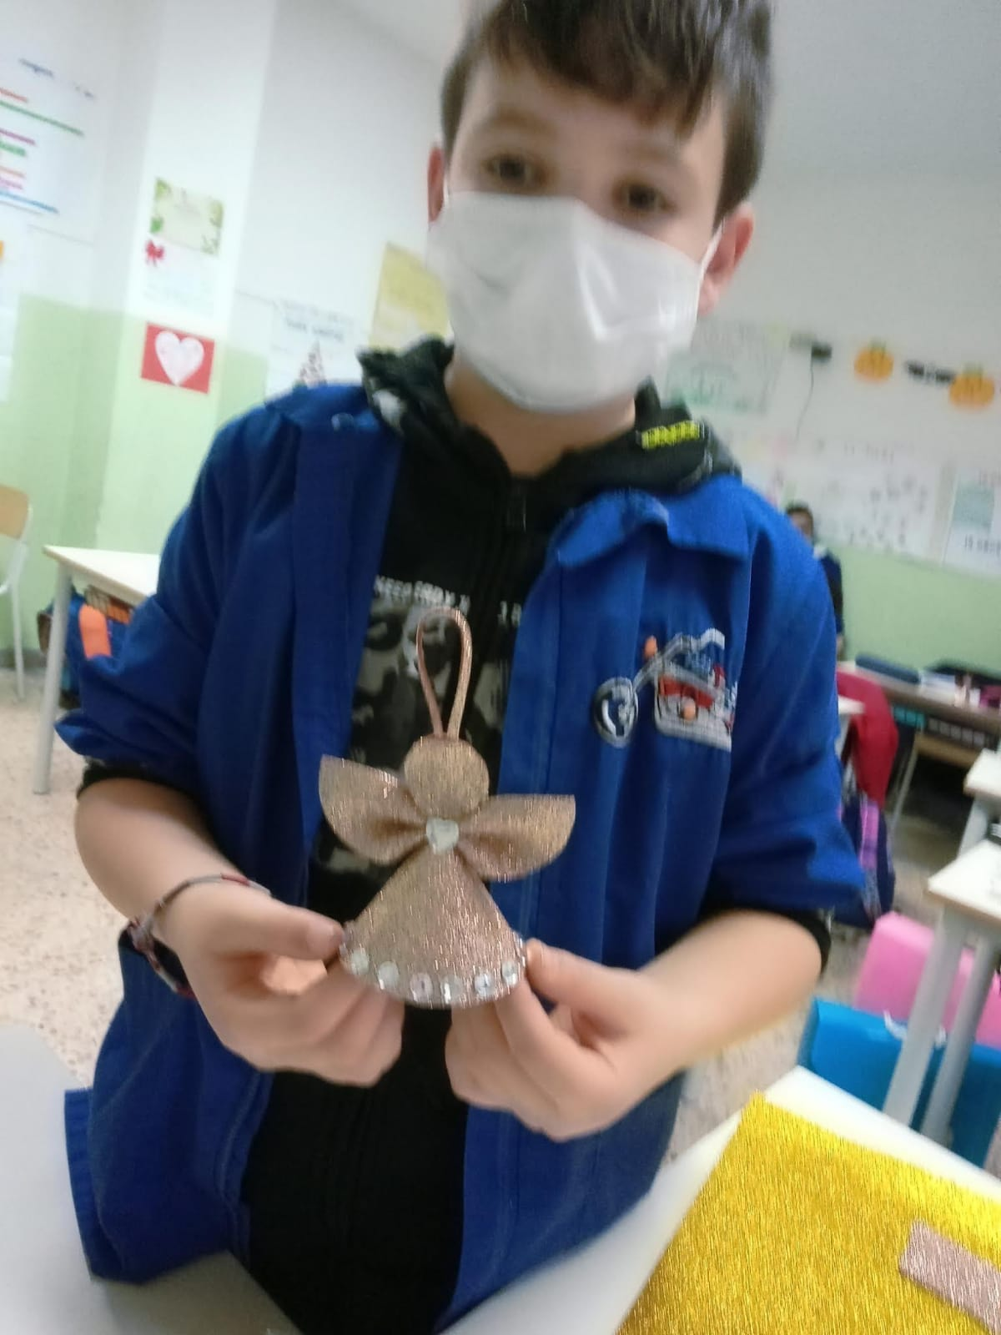
NATALE
Con lavoretto «alternativo»

Slide 6
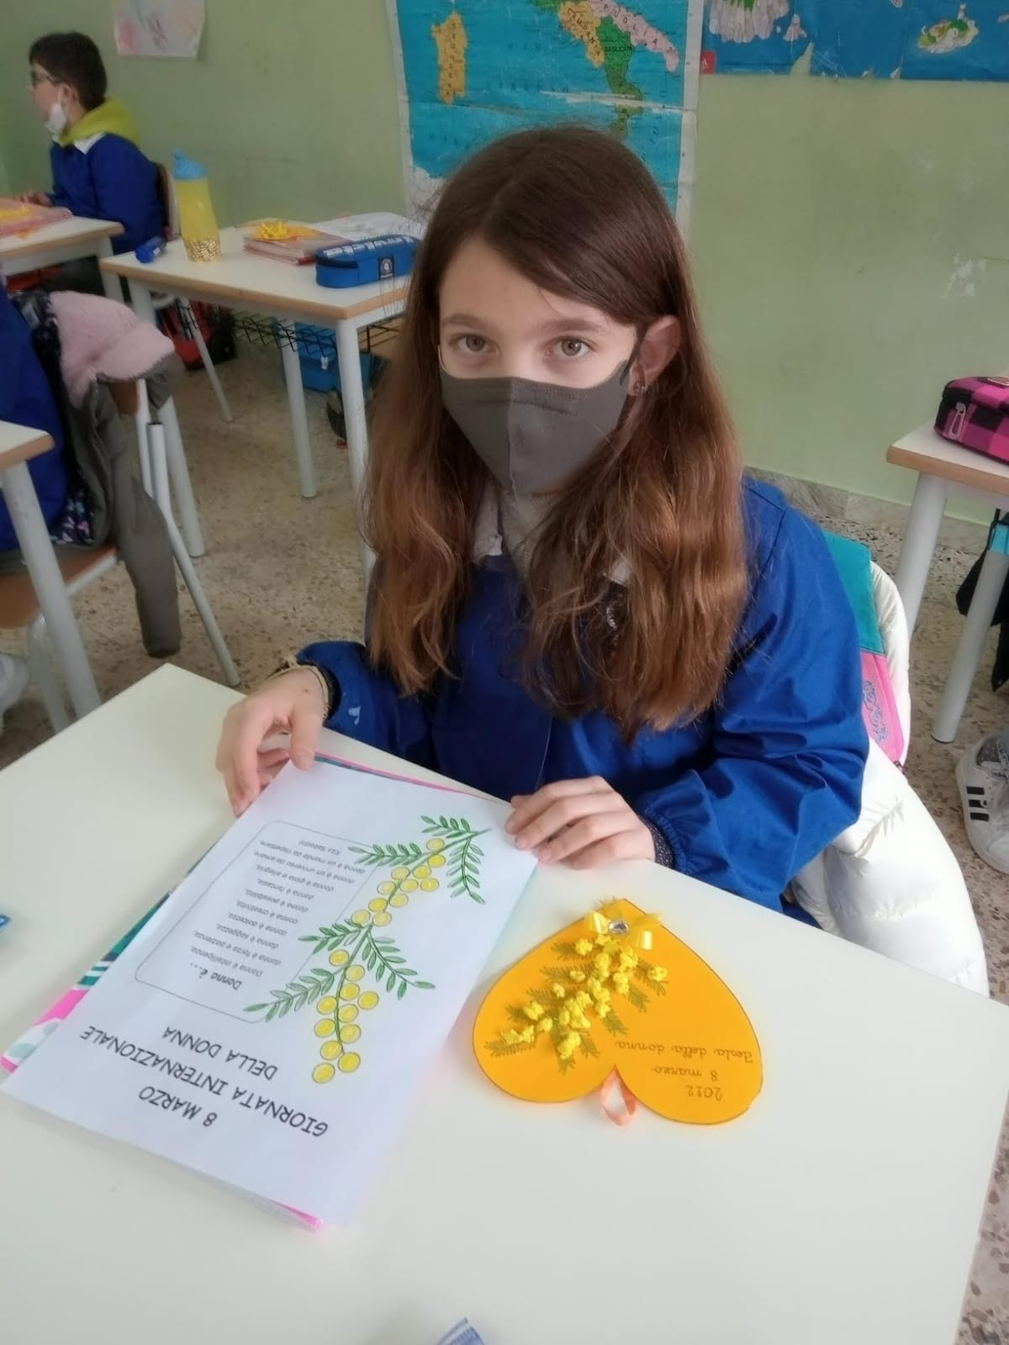
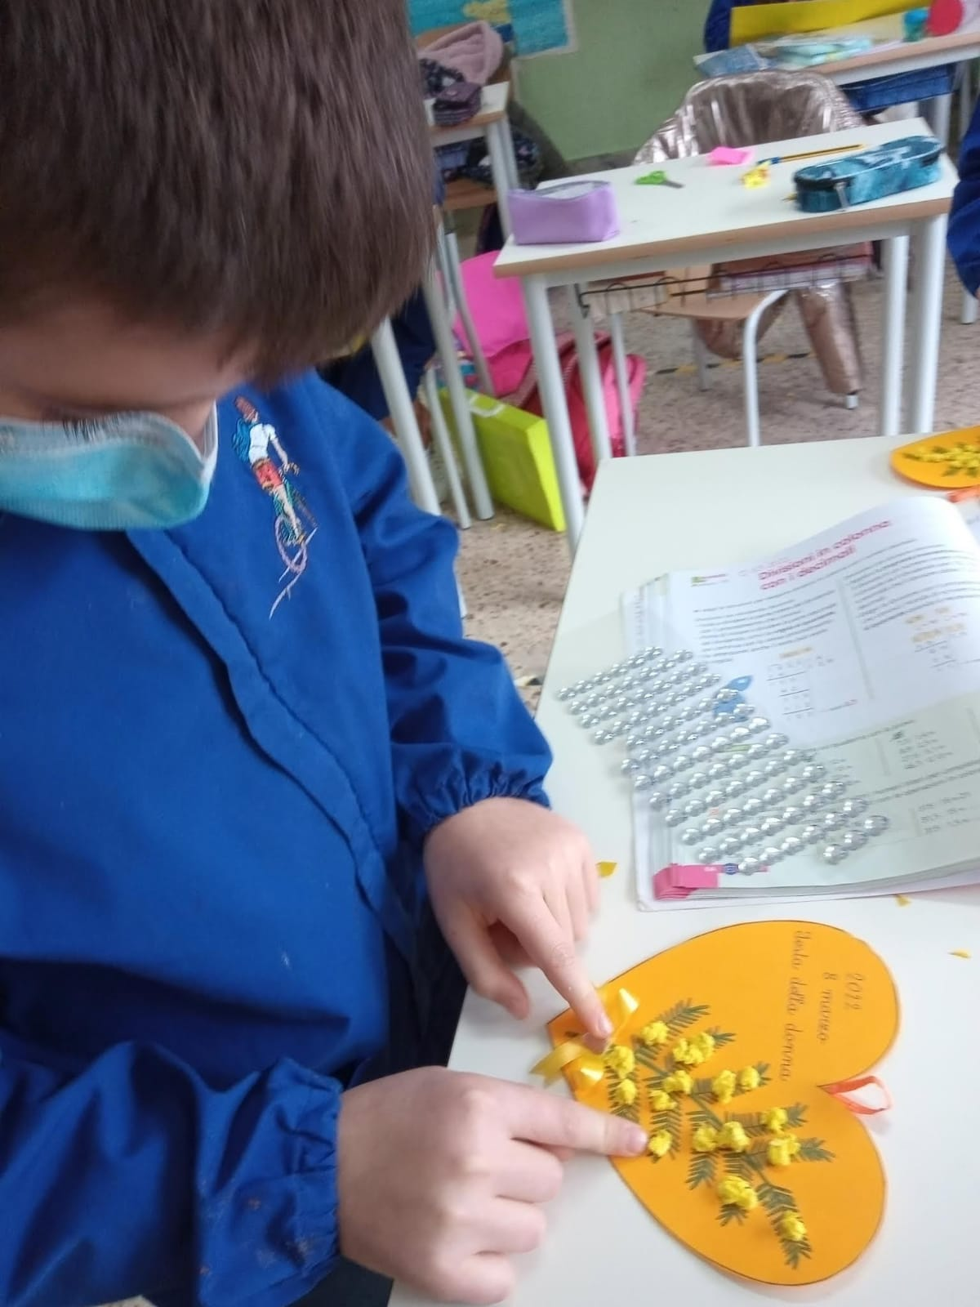
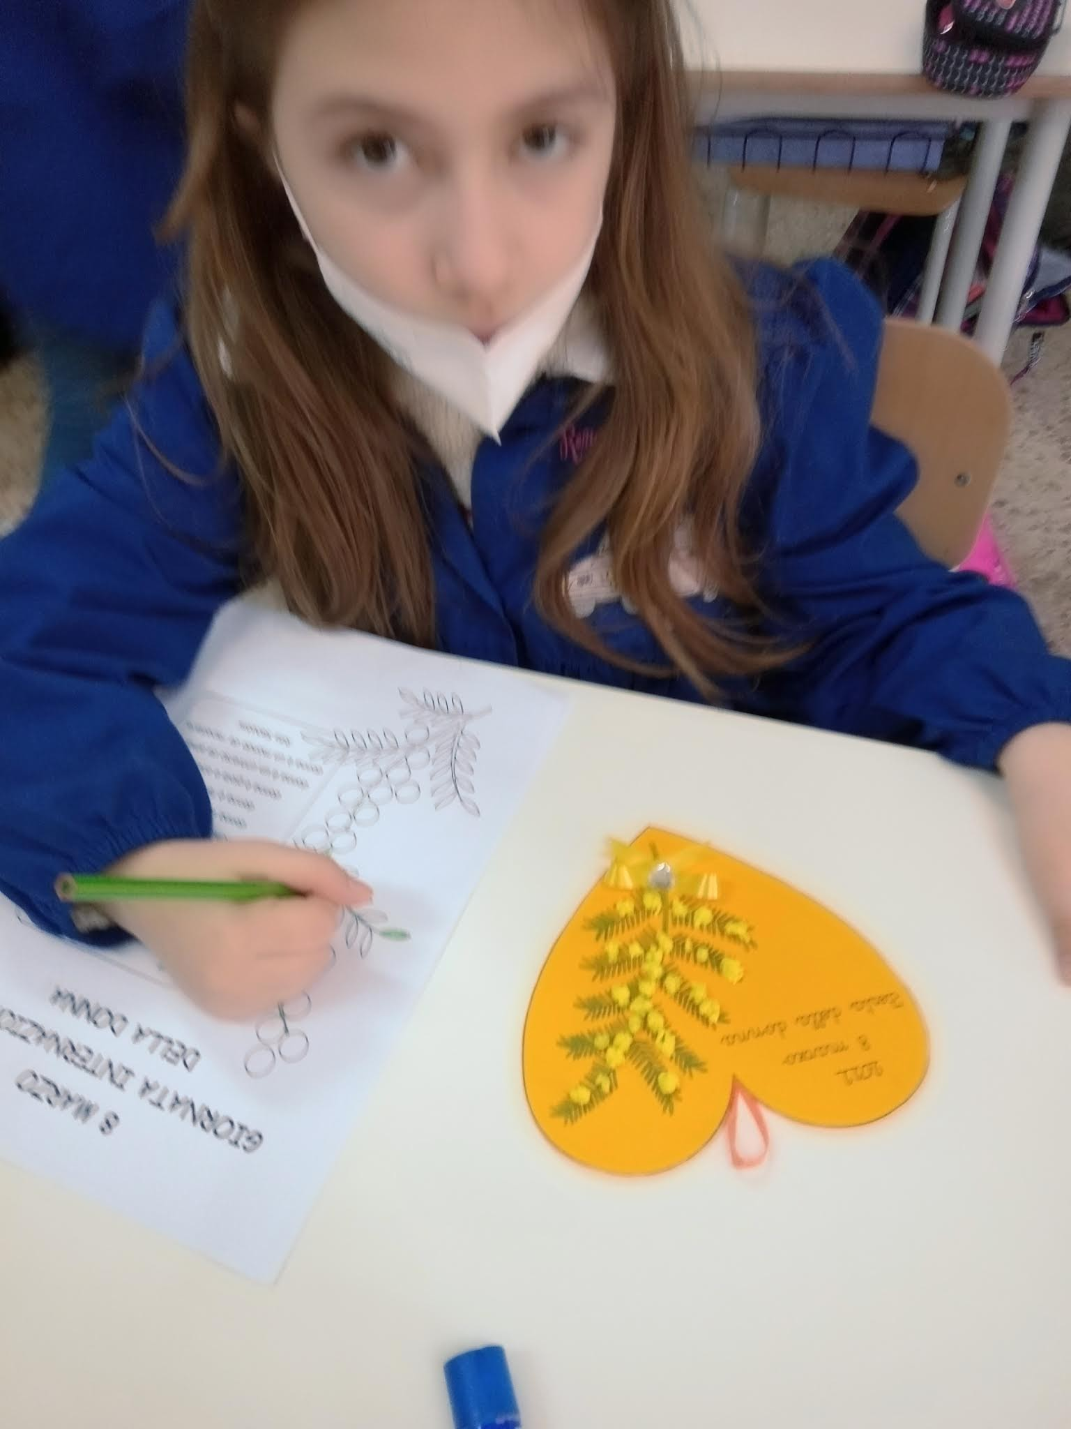
La giornata internazionale della donna

Slide 7
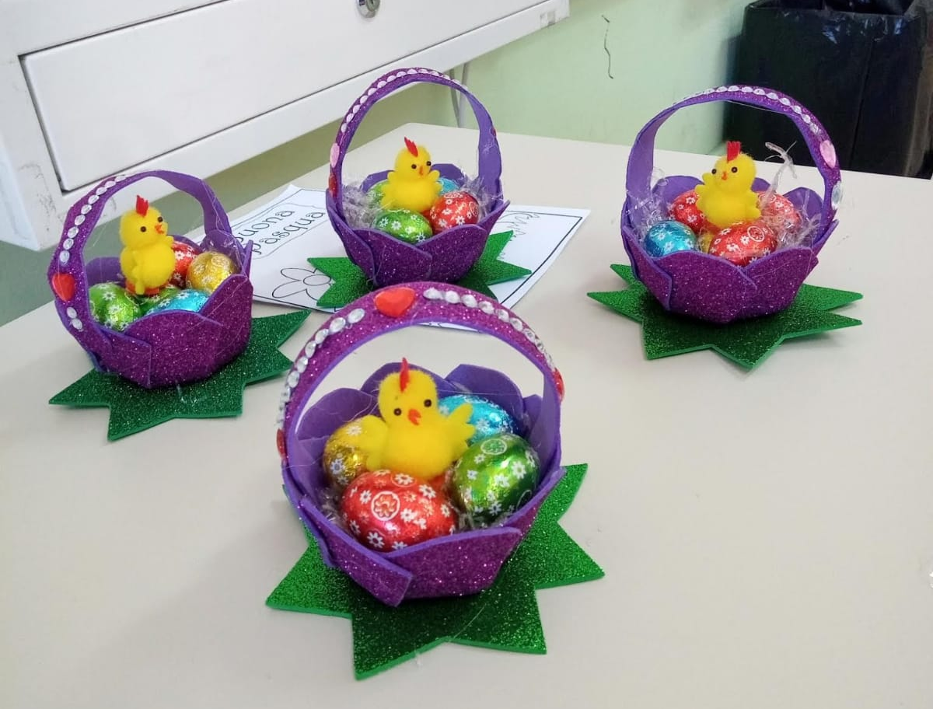
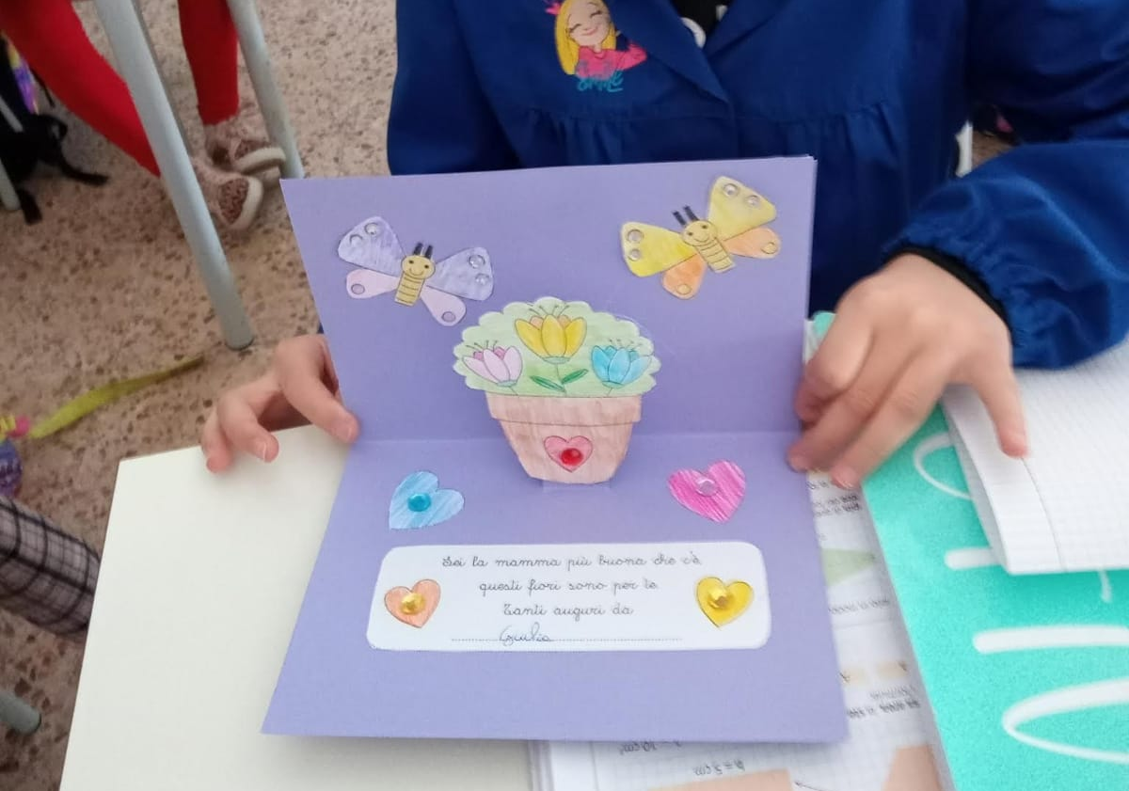
PASQUA

Slide 8
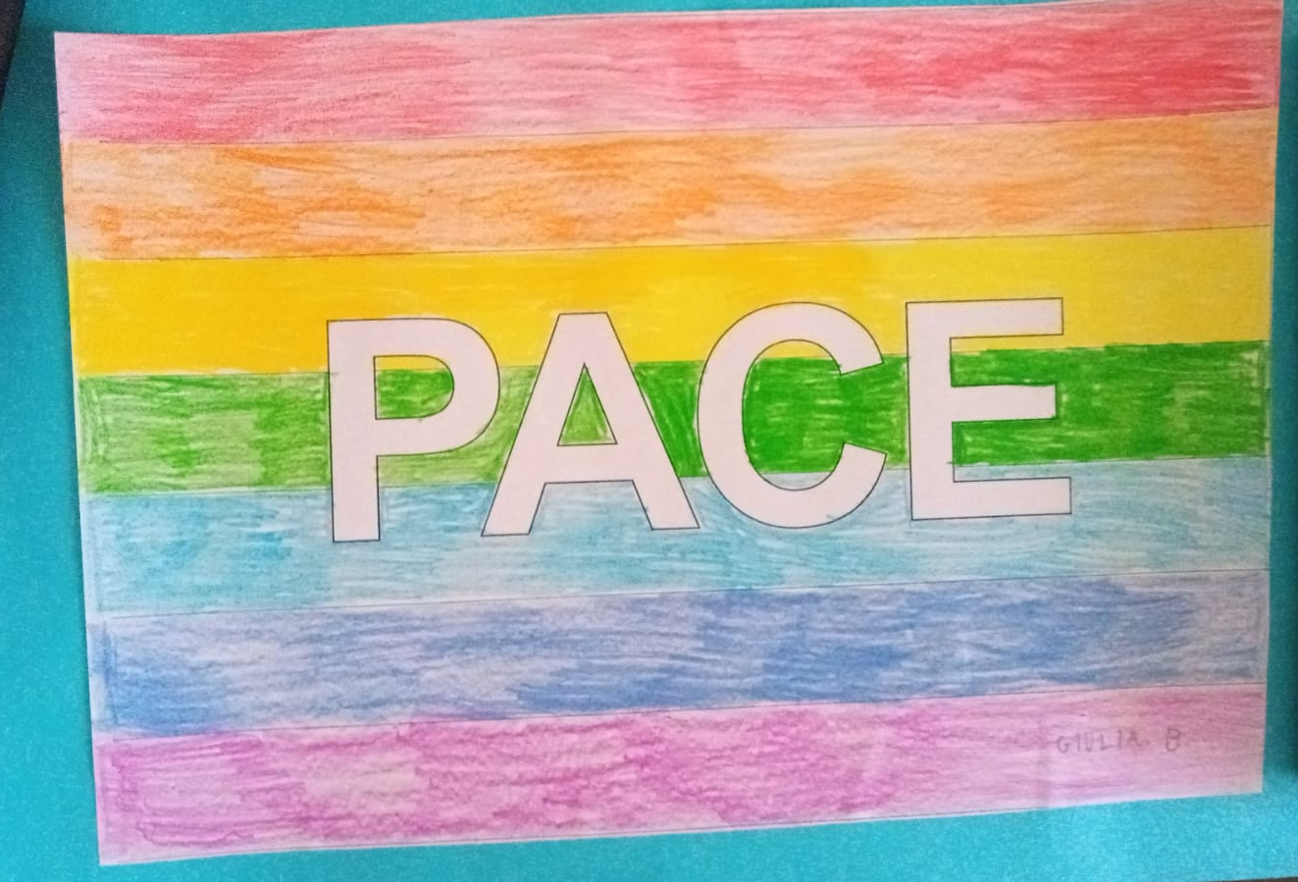
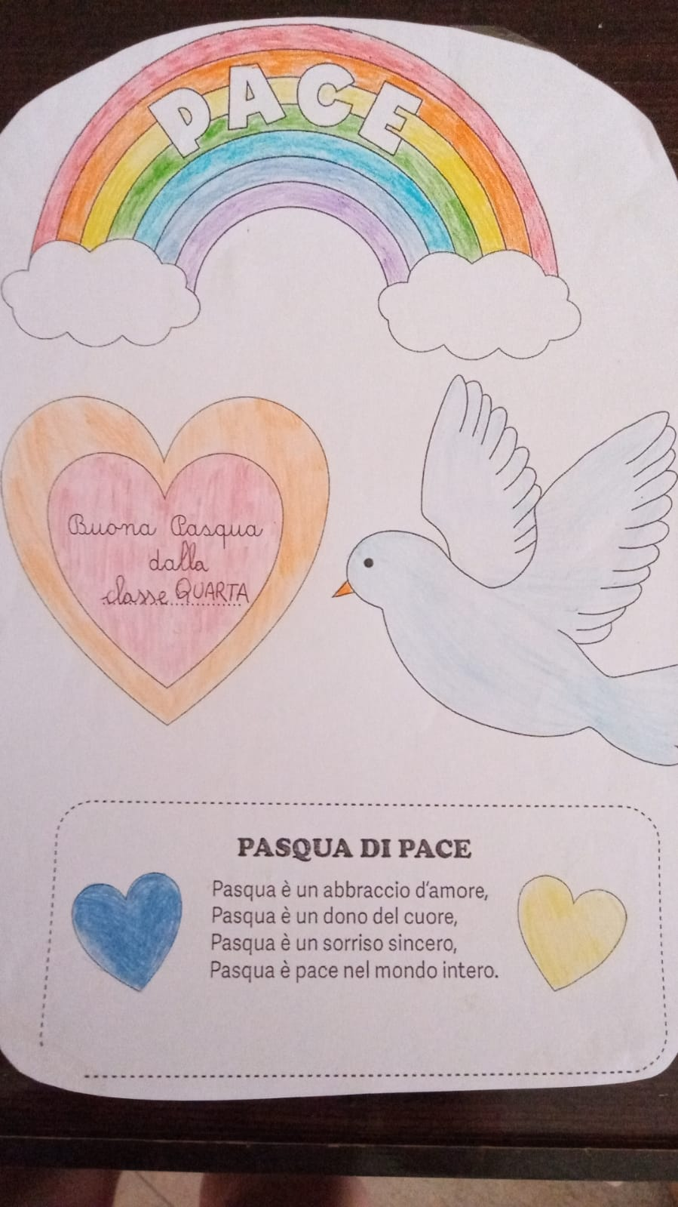

Slide 9
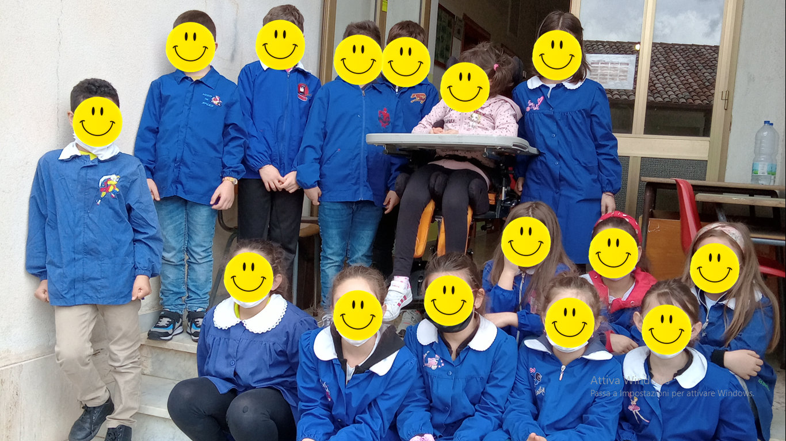
Realizzato dagli alunni della classe quarta:
Baratta Elisa
Borghetti Carmen
Bruni Angelo Lorenzo
Buccioli Adele
Burgo Giulia Tommasina
Caligiuri Michele
Costanzo Elisa
Costanzo Giulia
Gigliotti Bernardo
Kaddouri Rayane
Marasco Giulia
Mercuri Melissa
Parisi Mariaurora
Pullia Giorgia
Stranges Antonio
I nostri lavori

